Slide 1
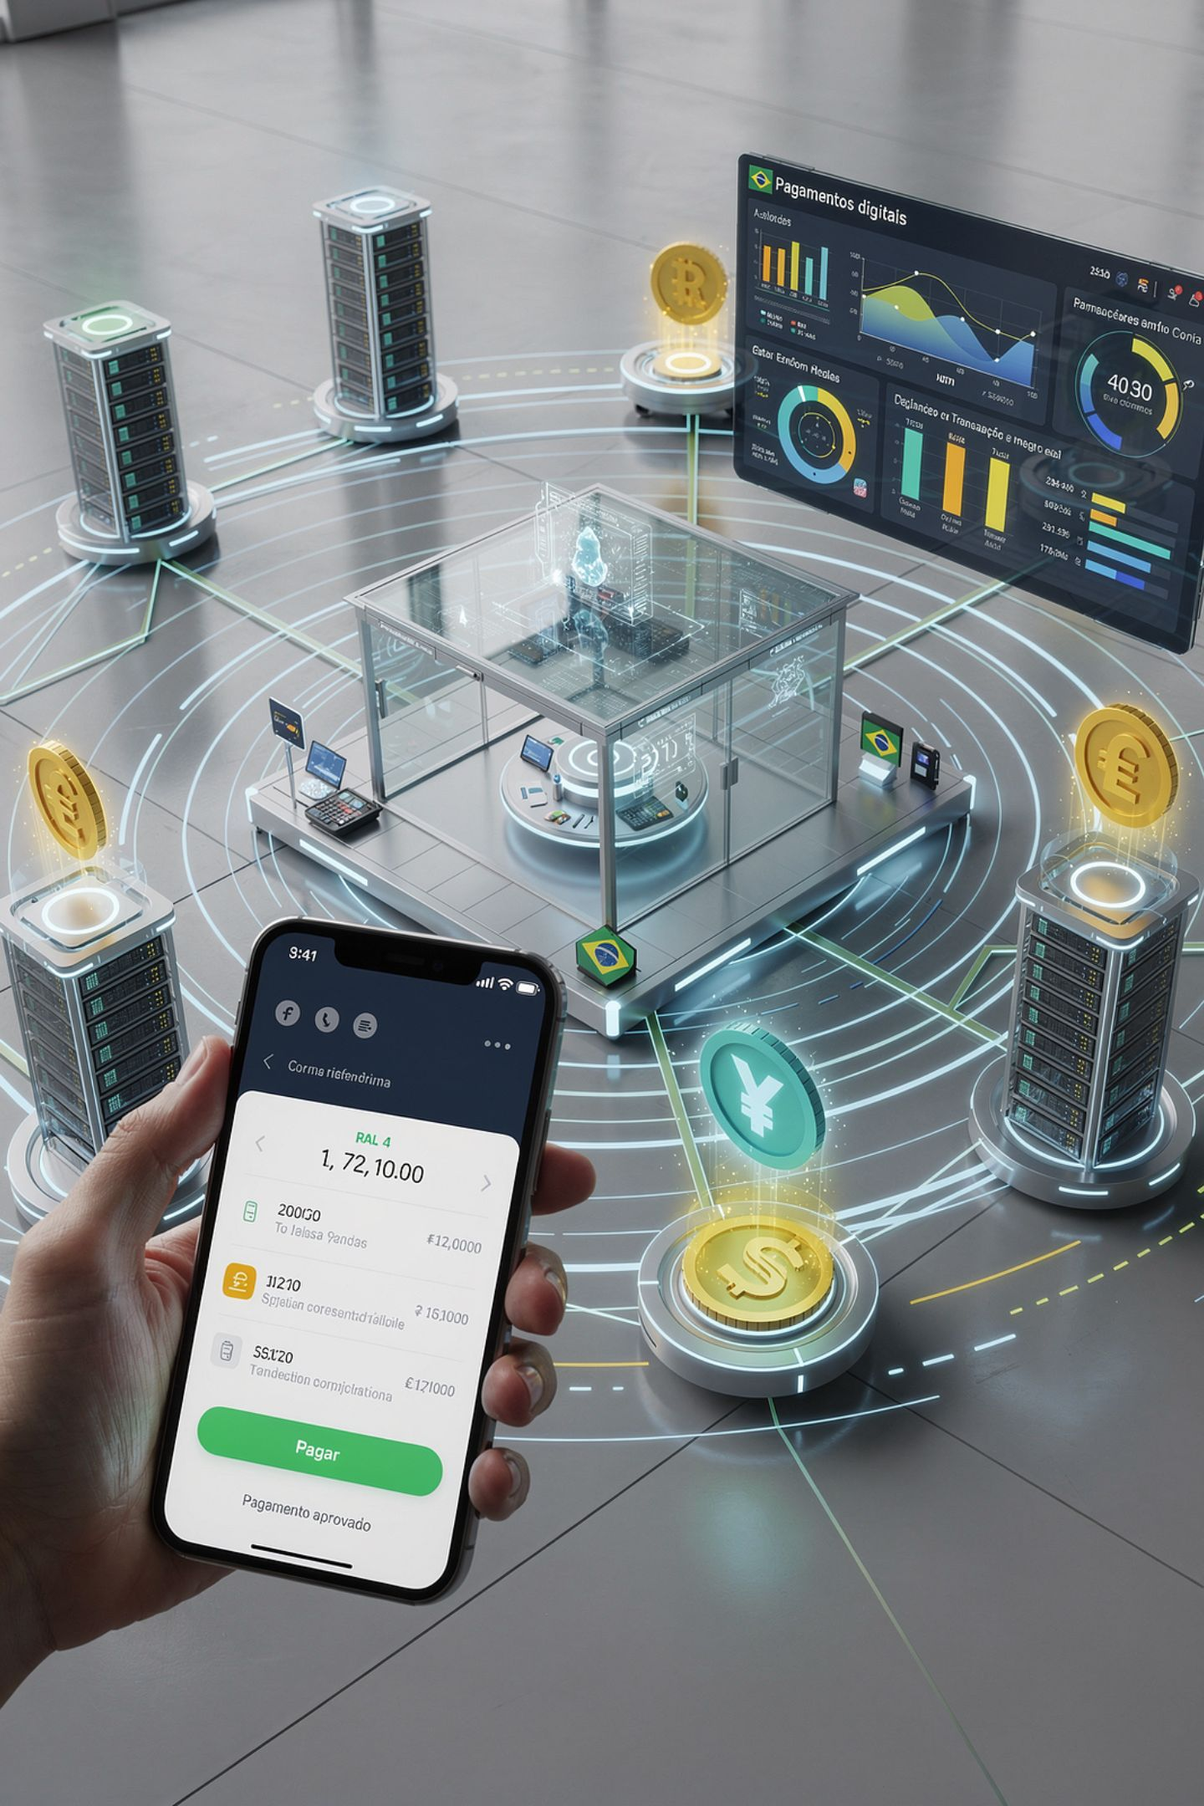
Ordem de Pagamento de Parcerias (OPP)
Modernização da Execução de Recursos Federais
Formação ampliada para gestores, servidores e parceiros do executivo, estados, municípios e Organizações da Sociedade Civil (OSCs).

Slide 2
OBJETIVO
Por Que Este Material Foi Criado?
Este material tem como propósito central capacitar gestores, servidores e parceiros — no âmbito do executivo federal, estados, municípios e OSCs — sobre a nova sistemática de pagamento de parcerias implementada pela Ordem de Pagamento de Parcerias (OPP).
O conteúdo foi desenvolvido de forma genérica e adaptável, sem vínculo a órgão específico, permitindo sua utilização em diferentes contextos institucionais e capacitações multiplicadoras.
Público-Alvo
Formato
Gestores, servidores, parceiros e OSCs
Conteúdo descaracterizado e adaptável
Abrangência
Compreender o funcionamento da OPP
Conhecer as regras, perfis e fluxos operacionais
Preparar equipes para a transição do modelo antigo
Subsidiar a replicação em redes de parcerias
Federal, estadual, municipal e sociedade civil

Slide 3
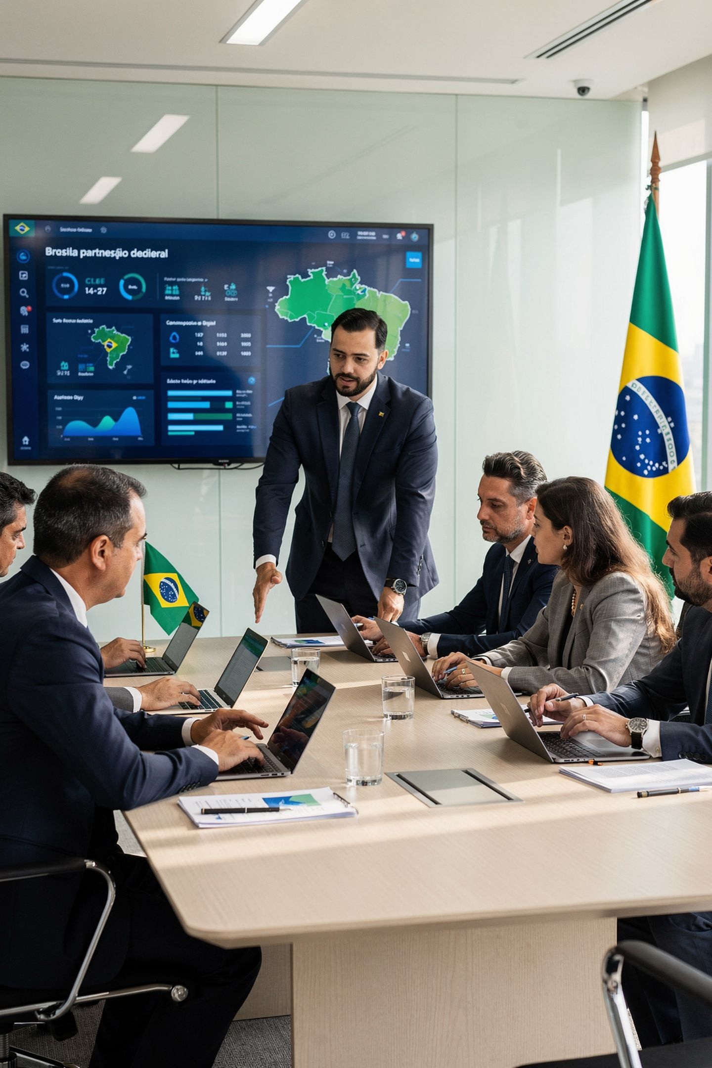



VISÃO ESTRATÉGICA E INSTITUCIONAL
Cooperação para a Transformação
A OPP nasce da cooperação estruturada entre o órgão gestor de recursos e o órgão central de gestão e inovação, combinando expertise setorial com capacidade tecnológica para redesenhar a execução financeira de parcerias públicas.
Rastreabilidade Total
Cada centavo executado é registrado, identificado e auditável em tempo real, garantindo transparência integral ao longo de toda a cadeia de repasse.
Controle Robusto
Mecanismos de segurança multicamada — dupla autorização, senhas segregadas e janela de execução — asseguram proteção ao erário público.
Agilidade Operacional
Integração direta via API com a rede bancária elimina gargalos burocráticos, acelerando a execução e o acesso aos recursos por quem entrega a política pública.

Slide 4
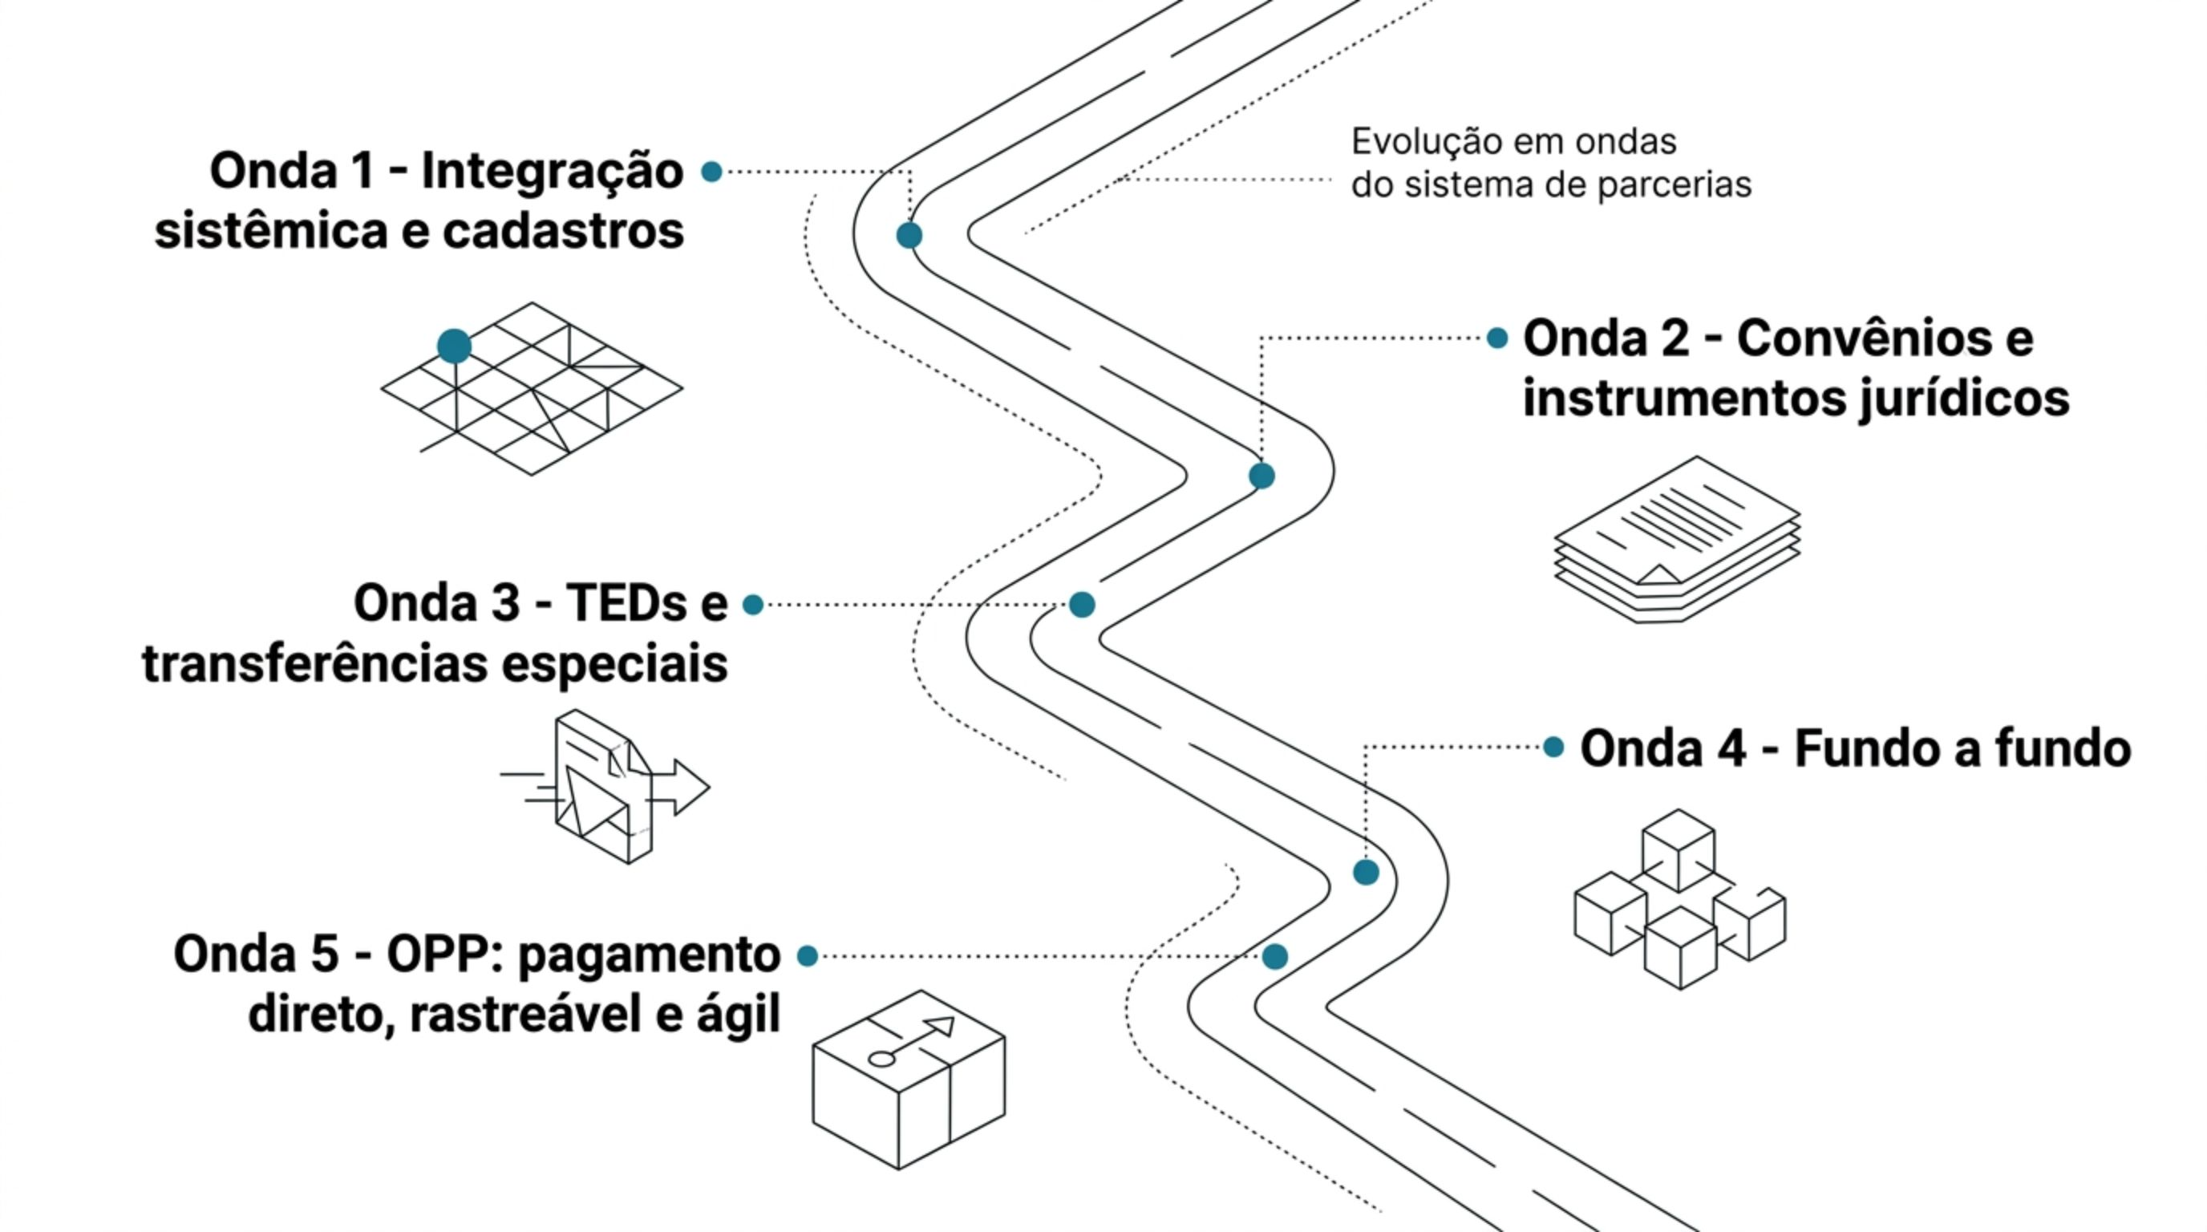
VISÃO ESTRATÉGICA
Evolução em Ondas: Do Modelo Antigo à OPP
A modernização não ocorreu de forma abrupta — ela seguiu uma trajetória de evolução em ondas, passando pela integração sistêmica, regulamentação de convênios, transferências especiais (TEDs) e repasses fundo a fundo, até chegar à arquitetura da OPP.
Cronograma Comprimido
Fim do Modelo "Conveniente"
O que antes levaria 3 anos foi executado em 180 dias, demonstrando capacidade de entrega acelerada sem abrir mão de segurança e governança.
O modelo antigo privilegiava o repassador. A OPP reequilibra o sistema: o beneficiário executa com autonomia, e o repassador fiscaliza com mais eficiência e menos intervenção burocrática.

Slide 5

POSICIONAMENTO ESTRATÉGICO
O Sistema é Meio, Não Fim
A OPP representa uma mudança de mentalidade: o foco não está na ferramenta, mas na política pública que ela viabiliza. O dinheiro público é um instrumento de transformação social — e o sistema deve ser invisível o suficiente para não obstruir esse propósito.
Foco na Política Pública
Dinheiro como Ferramenta de Transformação
Cada funcionalidade da OPP foi desenhada para que gestores e parceiros concentrem energia na entrega de resultados para a população, e não na burocracia de processos financeiros.
Recursos públicos bem rastreados e executados com agilidade chegam mais rápido e com mais impacto às comunidades, OSCs e entes federativos que dependem das parcerias.
Mudança de Cultura Operacional
Plataforma Aberta a Sugestões
A transição exige mais do que adoção tecnológica — demanda uma nova postura dos servidores: menos controle cartorial, mais foco em resultados e relação de confiança com o parceiro.
A construção da OPP é colaborativa e iterativa. Canais formais de escuta estão disponíveis para que gestores e parceiros contribuam com melhorias contínuas ao sistema.

Slide 6

DÚVIDAS E SOLUÇÕES
Desafios Reais e Respostas Concretas
A implementação da OPP em larga escala trouxe dúvidas legítimas de gestores e parceiros. Cada preocupação foi endereçada com soluções práticas e prazos definidos.
Principais Dúvidas Levantadas
Soluções Adotadas
Capacitação na ponta: Como preparar os parceiros locais para operar o novo sistema sem suporte técnico contínuo?
Prazo dezembro/2026 para migração total do passivo com etapas planejadas e monitoradas
Autorização via aplicativo móvel para simplificar o acesso e a operação pelos parceiros
Passivo de 63 mil contas: Como migrar o estoque de contas vinculadas ao modelo anterior sem interromper execuções em curso?
Estratégia de multiplicadores para disseminar capacitação capilarmente nas redes de parceiros
Regramento do Pix: Quais são os limites, horários e restrições aplicáveis ao Pix dentro da OPP?
Articulação pela rede de parcerias para garantir apoio institucional a estados, municípios e OSCs

Slide 7
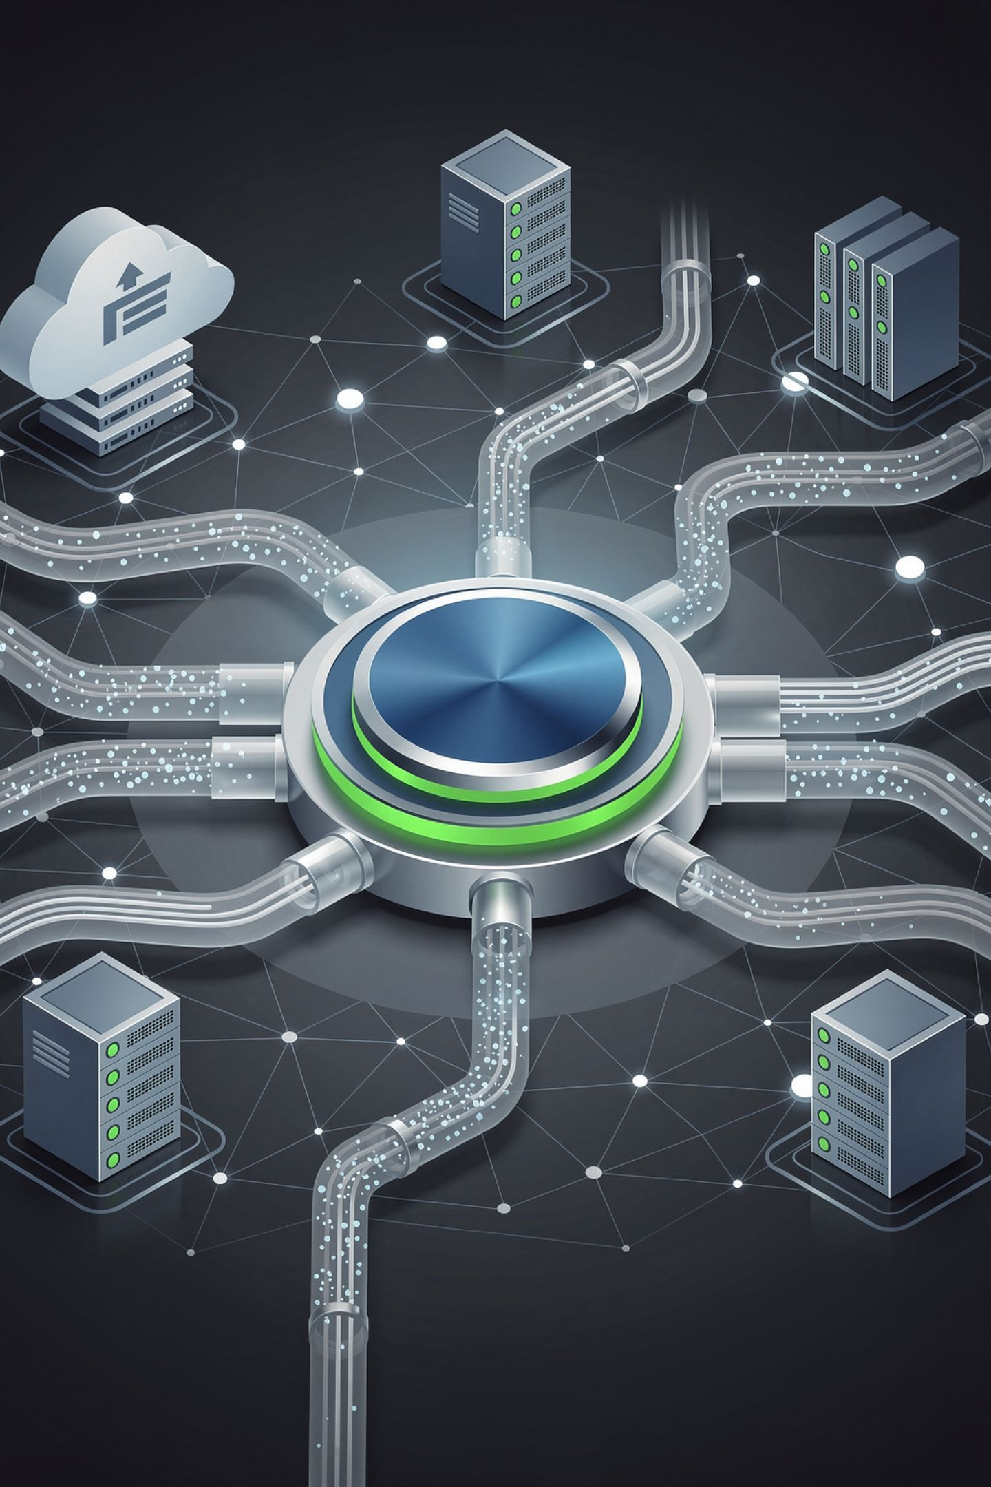
VISÃO TÉCNICA E OPERACIONAL
A Arquitetura por Trás da OPP
Com trajetória técnica construída desde 2010, a equipe responsável pela OPP desenvolveu uma arquitetura tecnológica de ponta que integra o sistema de parcerias diretamente à rede bancária via API, eliminando intermediários e gargalos do modelo anterior.
3-5s
3
Abertura de Conta
Bancos Homologados
Tempo médio para abertura instantânea de conta na Caixa Econômica Federal via OPP
Caixa Econômica Federal, Banco do Brasil e Banco do Nordeste integrados via API em tempo real
2010
Início da Trajetória
Base técnica consolidada ao longo de mais de uma década de desenvolvimento e evolução sistêmica

Slide 8

VISÃO TÉCNICA
Módulos, Integração e Funcionalidades Bancárias
Arquitetura Modular do Sistema
Bancos Homologados
A OPP é estruturada em módulos integrados que cobrem desde o cadastro do parceiro e a gestão do instrumento até a execução financeira e a prestação de contas, com rastreabilidade em cada etapa.
Caixa Econômica Federal
Banco do Brasil
Integração completa via API em tempo real
Abertura de conta instantânea em 3-5 segundos
A integração via API opera em tempo real, fazendo bypass do sistema contábil tradicional — eliminando o processamento em lote (batch) e acelerando drasticamente a execução.
Banco do Nordeste
Suporte a parceiros e OSCs na região nordeste
Minuta de Pagamento Abrangente
A OPP suporta boletos, tributos, chaves Pix, Pix Saque e Pix Troco, cobrindo virtualmente todas as modalidades de pagamento necessárias à execução de parcerias no contexto atual.

Slide 9
SEGURANÇA E GOVERNANÇA
Proteção Multicamada ao Erário Público
A OPP foi projetada com segurança como prioridade estrutural — não como complemento. Cada decisão arquitetural considera a proteção dos recursos públicos como critério primário.
Janela de Execução Controlada
Segurança Cadastral Blindada
Operações autorizadas de segunda a sexta, das 07h às 19h30, com autorização final até as 20h. Dados do Banco Central indicam que mais de 90% das fraudes ocorrem em fins de semana e feriados — período em que a OPP permanece fechada para transações.
Senhas Segregadas
RLA via Banco
Gov.br nível Ouro + token do banco — credenciais independentes impedem acesso único comprometido
Relatório de liquidação transmitido exclusivamente pelo banco via API — sem intervenção manual
Perfis de Acesso com Dupla Autorização
01
Operador
Registra a minuta de pagamento no sistema
Pix sem Teto
02
Sem limite de valor para Pix dentro da OPP — adequado à natureza dos repasses públicos
Gestor
Valida e aprova a minuta registrada
03
Ordenador
Autoriza a liquidação final do pagamento

Slide 10




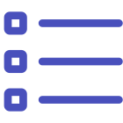

FUNCIONALIDADES E SOLUÇÕES
Ferramentas que Tornam a Execução Mais Eficiente
Além da arquitetura de segurança, a OPP oferece um conjunto robusto de funcionalidades operacionais que respondem às necessidades reais dos parceiros no dia a dia da execução financeira.
Exclusão Lógica
Agendamento de Pagamentos
Registros não podem ser editados após lançamento — erros são corrigidos via exclusão lógica, garantindo trilha de auditoria integral e sem adulteração de histórico.
Funcionalidade prevista para agosto, permitindo que parceiros programem pagamentos futuros com antecedência e maior controle do fluxo financeiro.
Extrato Detalhado D-1
Bloqueio e Desbloqueio Direto
Extrato com sublançamentos disponível com um dia de antecedência, permitindo conciliação antecipada e identificação de inconsistências antes do fechamento.
A partir de setembro, gestores poderão bloquear e desbloquear recursos diretamente no sistema, sem necessidade de acionamento bancário externo.
Categorização de Despesas
Bloqueio Padrão de Pix Saque e Troco
Despesas vinculadas são categorizadas automaticamente, facilitando a prestação de contas e a verificação da conformidade com o plano de trabalho aprovado.
Pix Saque e Pix Troco são bloqueados por padrão, sendo habilitados apenas mediante justificativa e autorização expressa, reduzindo o risco de uso inadequado.

Slide 11
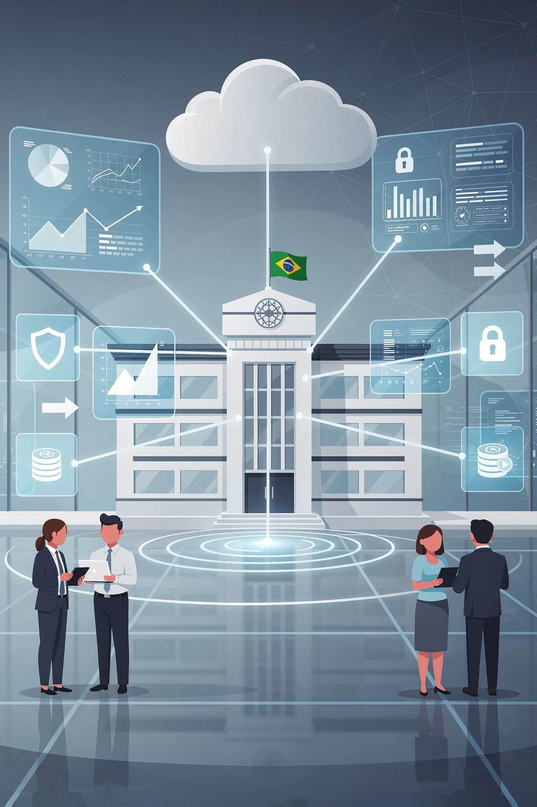
RESUMO GERAL
O Que a OPP Representa na Prática
A Ordem de Pagamento de Parcerias não é apenas uma atualização tecnológica — é uma disrupção estrutural na forma como o Brasil executa recursos públicos em regime de parceria.
🚀 Disrupção Tecnológica
Fim do processamento em lote (batch). Integração em tempo real via API com a rede bancária homologada.
📋 Desburocratização
Foco finalístico na política pública. Menos controle cartorial, mais autonomia e responsabilidade do parceiro executor.
🔒 Segurança Blindada
Segurança cadastral e operacional em múltiplas camadas: janela de execução, dupla autorização e senhas segregadas.
🤝 Construção Colaborativa
Evolução em ondas até dezembro de 2026, com escuta ativa dos parceiros e aprimoramento contínuo do sistema.

Slide 12
ENCERRAMENTO
Próximos Passos e Canais de Articulação
Agenda de Implementação
Como Participar e Contribuir
Imediato
Rede de Multiplicadores
Canal de Sugestões
Início da capacitação de multiplicadores nas redes de parcerias locais
A plataforma está aberta a contribuições — registre melhorias e feedbacks operacionais
Engaje-se como ponto focal de capacitação na sua instituição ou ente federativo
Agosto/2025
Ativação do agendamento de pagamentos no sistema OPP
Setembro/2025
Rede de Parcerias
Habilitação do bloqueio e desbloqueio direto de recursos no sistema
Articulação institucional disponível para estados, municípios e OSCs em processo de migração
Dezembro/2026
Conclusão da migração total do passivo de 63 mil contas para a OPP
A OPP é construída com todos e para todos. A sua participação fortalece o sistema e amplia o impacto da política pública.

